Slide 1
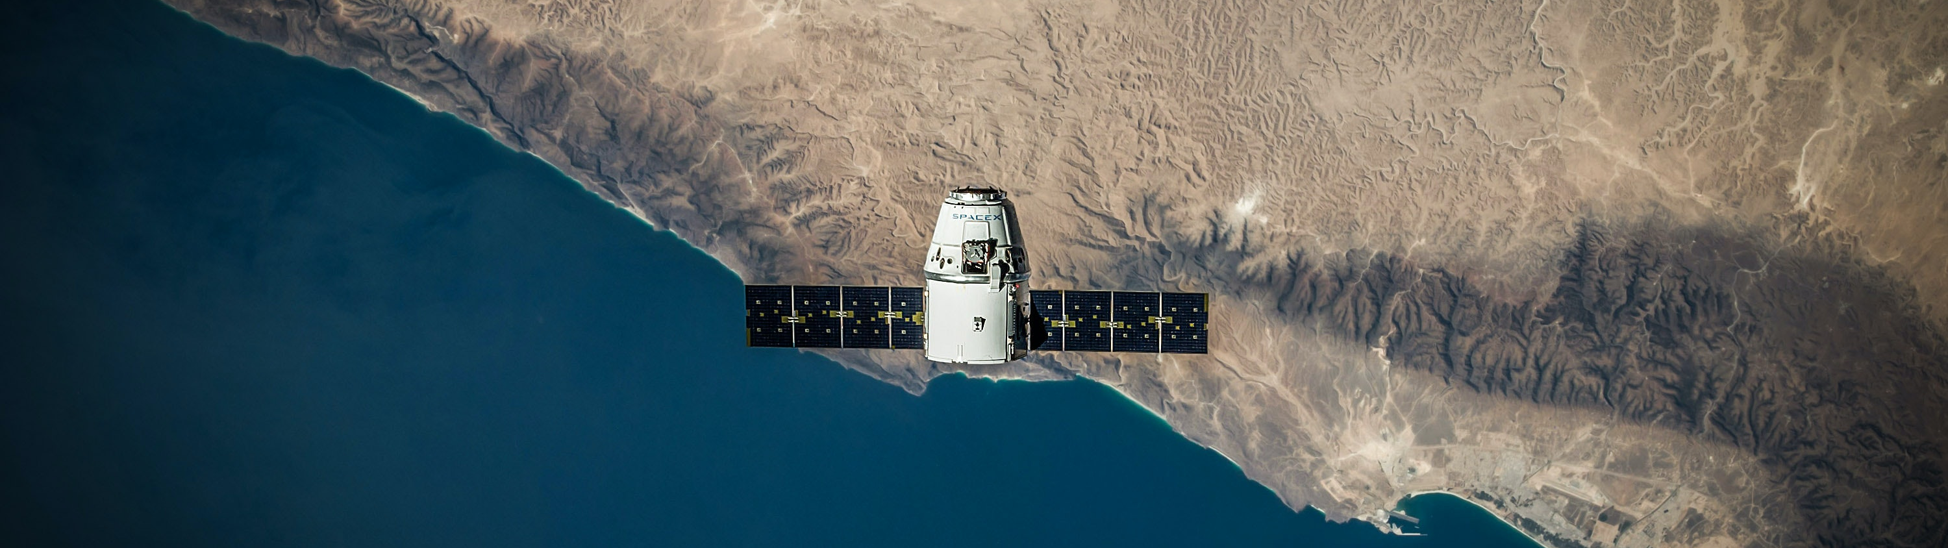
Empfang von Wetterstateliten Daten
Lechner, Sobotta, Roßmann
09.02.2023

Slide 2
Inhalt
Einleitung
Hardware
Software
Versuchdurchführung
Auswertung & Fazit
<Foliennummer>
Inhalt

Slide 3

Einleitung
Empfangen von Wettersateliten Daten mit RTL-SDR
Wollen zeigen → für Laien prinzipiell möglich
Nur Materialen verwenden, die leicht zu beschaffen sind
3
Einleitung

Slide 4
Hardware
Dipol-Antenne
QFH-Antenne
Besteht aus zwei Metallstangen
oder Drähten
Die optimale Länge: λ/2
Pro: leichte Beschaffung, leicht auf
Wellenlänge/Freqeunz einstellbar
Contra: muss ausgerichtet werden →
erschwerter Empfang von bewegenden
Sender
Steht für Quadrifilar helicoidal
Antenne
Besteht aus vier Drähten die
verdreht sind
Pro: durch Drehung der Drähte
besserer Signal-Empfang
Contra: komplizierter einstellbar
3
Hardware

Slide 5
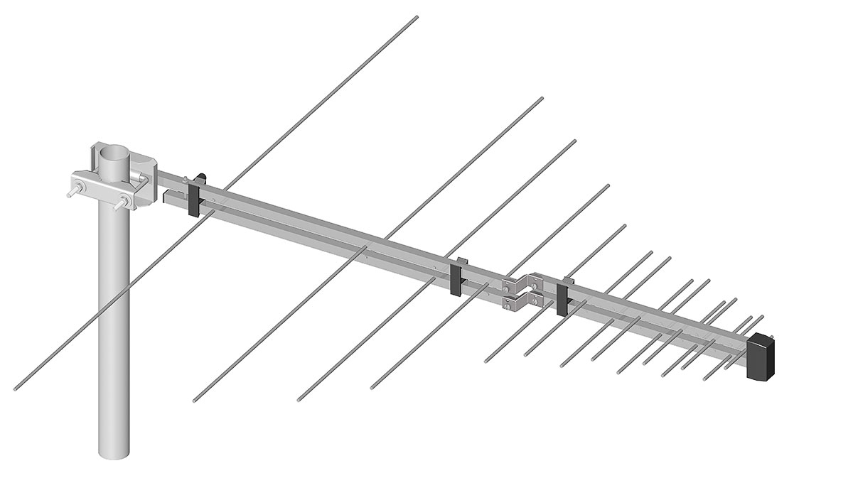
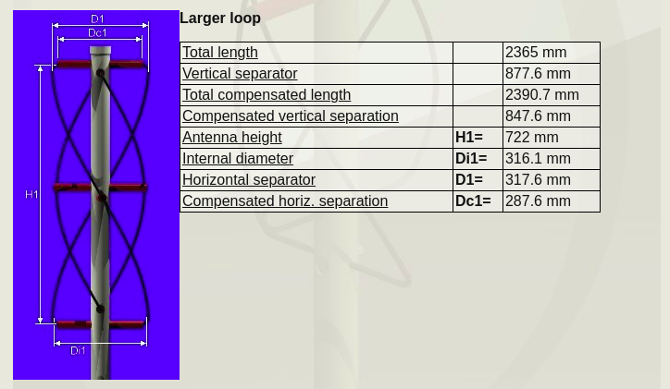
QFH-Antenne aus unserem Versuch mit Längen-
angaben
Dipol-Antenne für verschidene Freqenunzen
https://shopdelta.eu/shop_image/product/atk-log_5-12_21-60.jpg [Zugriff am 08 Februrar 2023].
3
Antennen Bilder

Slide 6
Software
Für Aufnahme würde jedes Soundaufnahmeprogramm gehen
    Besser spezielles Programm, damit Bandbreite änderbar oder Doppler-
    effekt entfernt werden kann.
Audio Aufnahme Dekodieren mit wxtoimg → wurde extra für diese Aufgabe
entwickelt
3
Software

Slide 7
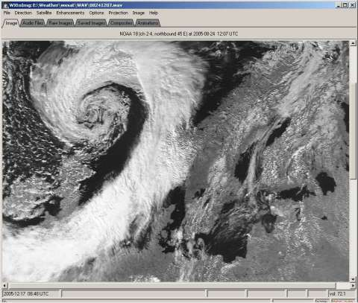
Typisches mit Wxtoimg erzeugtes Bild https://leshamilton.co.uk/guide/wxmg02s.jpg [Zugriff am 08 Februrar 2023].
3

Slide 8
Versuchdurchführung
Versuch mit Dipol
    Auf Freqeunz des NOAA-Sateliten einstellen
    Antenne über Coaxialkabel mit RTL-SDR-Stick verbinden
    1. Aufbau in Berliner Innenstadt
    Auf Überflug des Sateliten warten → Flugbahn der NOAA Stateliten
    ist im Programm einsehbar sowie die Sendefreqeunz
    Signal aufnehmen und mit Wxtoimg dekodieren
Versuch mit QFH-Antenne
    Selber Aufbau, nur weiter außerhalb von Berlin um Empfang eines
    sauberen Signals zu verbessern
<Foliennummer>
Durchführung

Slide 9
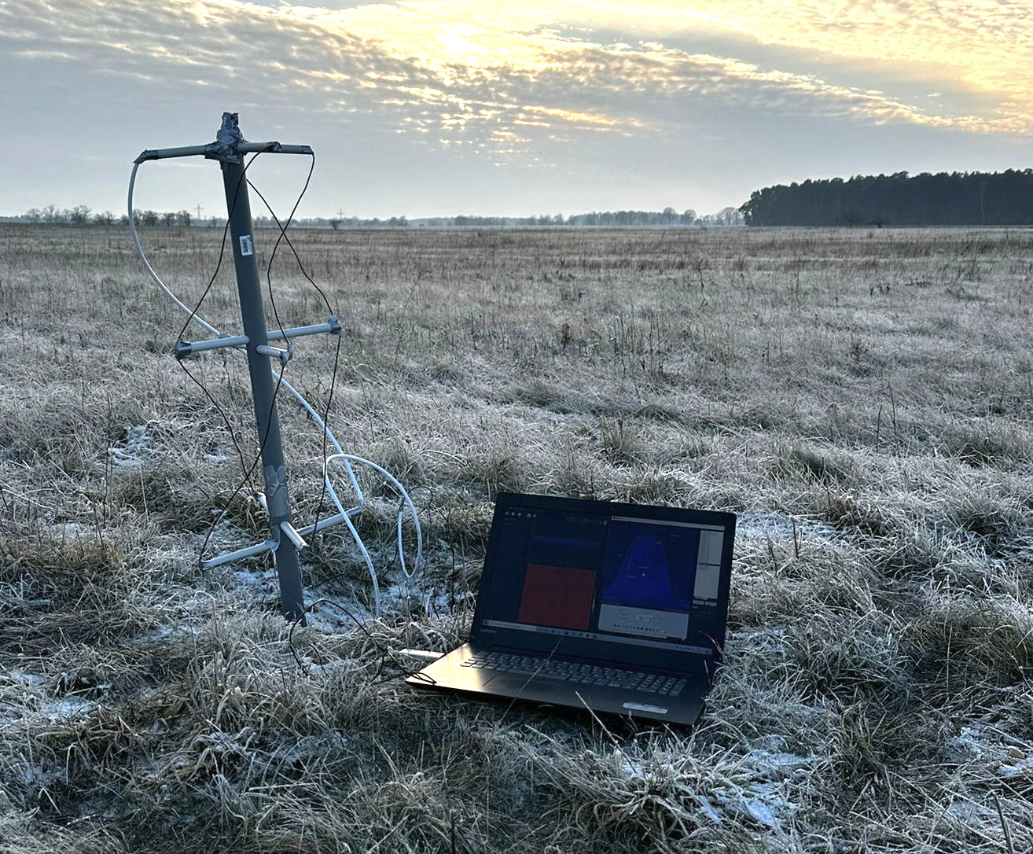
<Foliennummer>

Slide 10
Auswertung
Versuch mit Dipol
    Kein Signal empfangen → Signal zu sehr blokiert von Gebäuden
    Dipol auf Grund seiner Aufbaus nicht geeignet → Verbesserung durch
    Kreuzdipol möglich
Versuch mit QFH-Antenne
    Signal empfangen → deutlich hörbar aber mit starkem rauschen
    Gut geeignet für den Empfang → Sateliten drehen sich zur Stabilisierung
    dadurch umpolung des Signales → wird durch Drehung der Drähte
    kompensiert
    Dekodierung scheitert auch nach viel Nachbearbeitung, da Telemetrie
    Daten nicht korrekt übertragen wurden
<Foliennummer>
Auswertung & Fazit

Slide 11
Fazit
Grundsätzlich möglich → für Laien nicht
der richtigen Antenne und die Verbesserung der Signalaufnahme-
bedingungen entscheidend
Versuch setzt grundlegendes Wissen in Analog-, Elektrotechnik sowie
Signalverarbeitung voraus
In den meisten Fällen lohnt sich es mehr auf professionelle Dienste
zurückzugreifen
<Foliennummer>
Auswertung & Fazit

Slide 12

Vielen Dank.

Slide 13
Quellen
Wireless Communications and Networking, Elsevier, 2007.
Lakshan, “What is sdr and what can you do with sdr?,” https://www.seeedstudio.com/blog/2020/05/25/
what-is-sdr-and-what-can-you-do-with-sdr/, Accessed: 06.12.2022.
“About rtl-sdr,” https://www.rtl-sdr.com/about-rtl-sdr/, Accessed: 03.11.2022.
Realtek, “Rtl2832u,” https://www.realtek.com/en/products/communications-network-ics/item/rtl2832u,
Accessed: 03.11.2022.
NOAA, “Noaa-18 operational status,” https://www.ospo.noaa.gov/Operations/POES/NOAA18,
Accessed: 30.11.2022.
Elektronik-Kompendium.de, “Dipol,” https://www.elektronik-kompendium.de/sites/kom/0810171.htm,
Accessed: 06.12.2022.
airspy.com, “Sdrsharp,” https://airspy.com/, Accessed: 06.12.2022.
SDR-Radio.com Ltd., “Sdr console,” https://www.sdr-radio.com/console, Accessed: 06.12.2022.
https://www.instructables.com/member/spacemanlabs/,“Qfh instruction,” https://www.instructables.com/
NOAA-Satellite-Signals-with-a-PVC-QFH-Antenna-and-/, Accessed: 02.12.2022.
John Coppens, “Qfh design,” http://jcoppens.com/ant/qfh/index.en.php, Accessed: 02.12.2022.
<Foliennummer>
Quellen

Slide 14
www.htw-berlin.de

